Slide 1
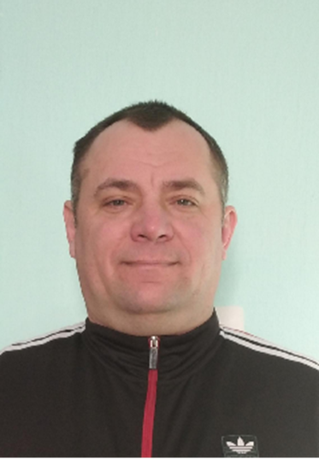
Вас вітає
вчитель
фізичної культури
комунального закладу
«Харківський ліцей № 85
Харківської міської ради»
Вищої кваліфікаційної категорії
Стаж роботи: 22 роки
Васильєв Костянтин Олександрович

Slide 2


Тема, над якою працюю:
Використання
інтерактивних вправ для підвищення зацікавленості учнів до занять фізичною культурою і спортом
в НУШ

Slide 3

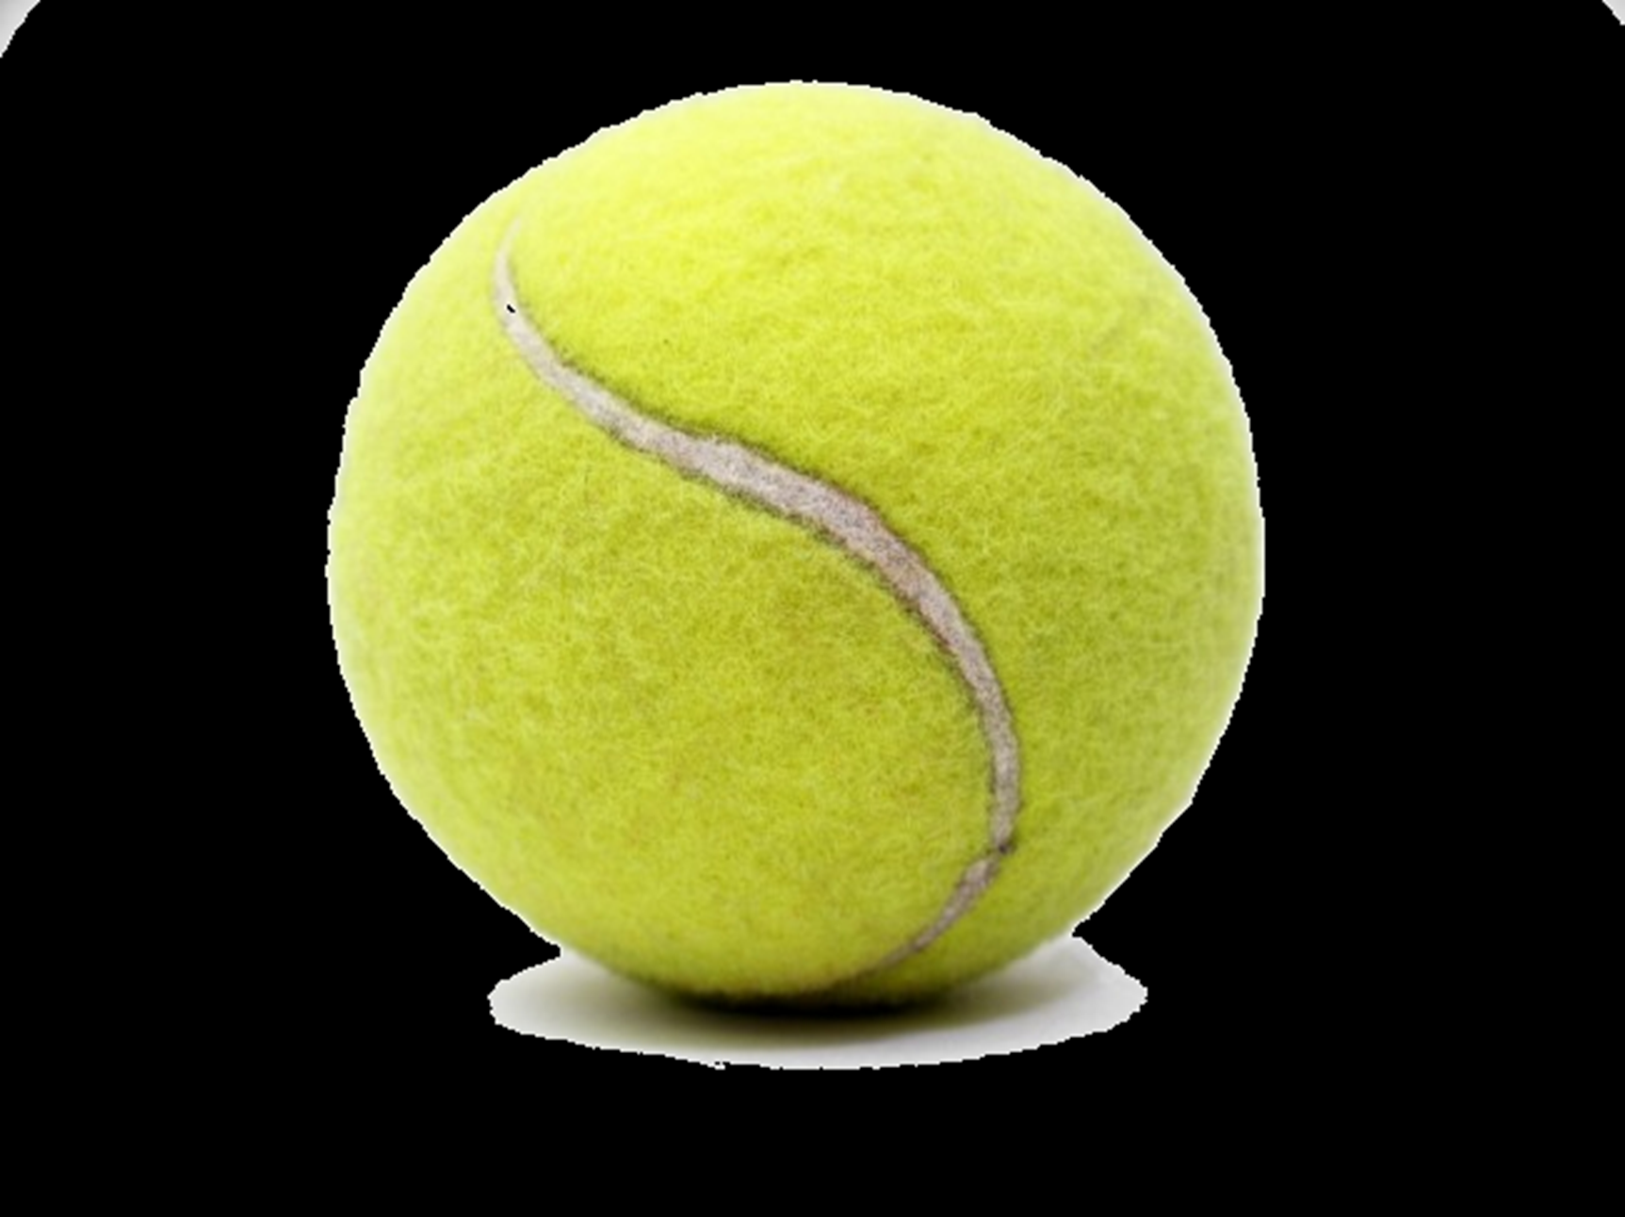
Моє педагогічне кредо:
Вірте в талант і творчі сили кожного вихованця.
Людина – неповторна.
Моє життєве кредо:
Не кажи світові про те, що ти хочеш зробити - покажи, як ти робиш"

Slide 4
Мета:
формувати в учнів міцні навички та вміння, що сприяють підготовці їх до життя;
підвищувати виховний ефект навчання на уроці;
формувати в учнів у процесі навчання риси особистості;
здійснювати всебічний розвиток учнів, розвивати їхні загальні та індивідуальні особливості;
формувати в учнів самостійність, творчу активність, ініціативу як стійкі особливості особистості, вміння творчо вирішувати завдання, які трапляються в житті;
розвивати вміння самостійно вчитися, отримувати та поглиблювати чи поповнювати знання, оволодівати навичками та вміннями і творчо застосовувати їх на практиці;
формувати в учнів позитивні мотиви навчальної діяльності, пізнавальний інтерес, бажання вчитися, потребу в розширенні й отриманні знань, позитивне ставлення до навчання.

Slide 5
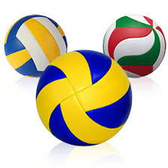

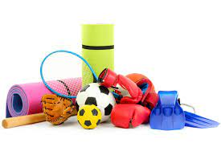
Чи є потреба в інтерактивних вправах?
Виклики сьогодення.
Інтерактивні вправи. Які вони?
Використання інтерактивних вправ
під час освітньго процесу. Навіщо?
Приклади та особливості
застосування інтерактивних вправ

Slide 6
Чи є потреба в інтерактивних вправах?
Інтерактивне навчання суттєво впливає на свідомість і почуття особистості з метою виховання компетентного й відповідального учня який є вільною і водночас законослухняною, високоморальною, соціально та політично активною особистістю, повноправним членом шкільного колективу; на формування в учнів громадських поглядів, почуттів та переконань, належної поведінки, єдності слова і діла.

Slide 7



Виклики сьогодення
Потреба сучасних учнів

Slide 8


“Не кажи: «чому дні минулі були ліпші від теперішніх?» - бо немудро питатися про таке.”
Перечекати?
Приймати виклики - розвиватись.

Slide 9

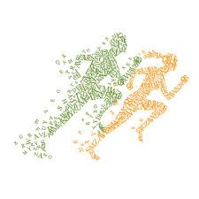



Інтерактивні вправи.
Які вони?
Швидкі
Технологічні
Зрозумілі
Розумні

Slide 10




Використання інтерактивних вправ під час освітнього процесу. Навіщо?
Формування ключових компетентностей
(інформаційно- цифрова компетентність)
Налагодження міжпредметних зв’язків
Підвищення інтересу учнів до уроку
Відповідає потребам сучасного покоління
Допомагає більш ефективно організувати
освітній процес (особливо під час
дистанційного навчання)

Slide 11
Приклади та особливості застосування
Тести.
Інтерактивні завдання
Квести
Фото-Челенджі. Онлайн екскурсії.
інтерактивні ігри
Ребуси

Slide 12

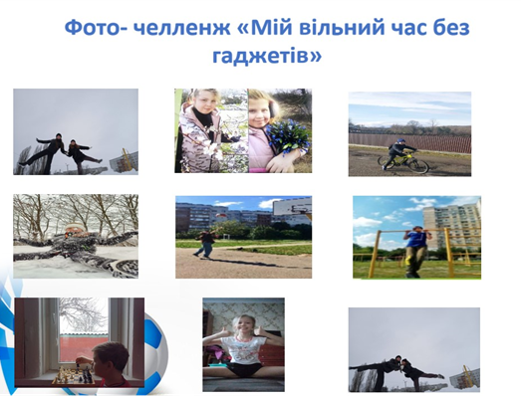
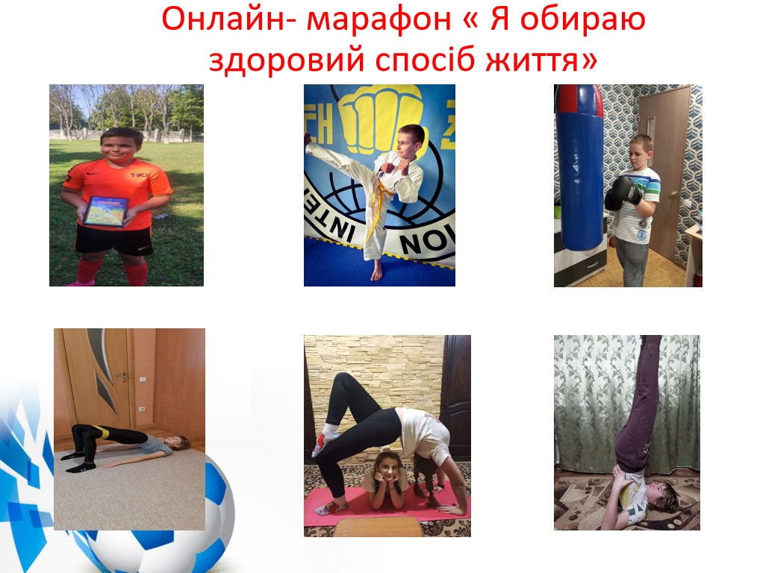
Фоточелендж
«Ми за

Slide 13
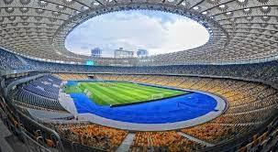
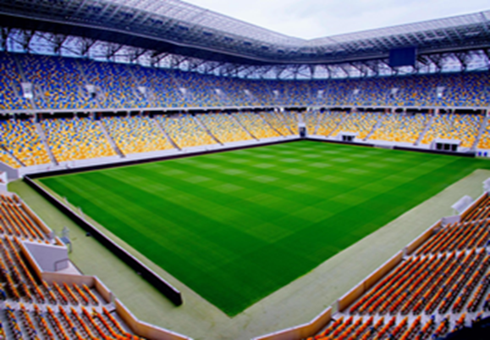
Онлайн екскурсії
Онлайн екскурсії на відомі спортивні арени
НСК « Олімпійський»
http://infoportal.kiev.ua/uk/virtualnaya-progulka-po-stadionu-nsk-olimpijskij/
Віртуальна екскурсія головною спортивною ареною України – Національним спорткомплексом «Олімпійський». Під час 3D подорожі можна переглянути всю територію київського стадіону Олімпійський. Панорама дозволяє повністю відчути себе на одному із найкращих стадіонів Європи.
Арена Львів
https://arenalviv.com.ua/novyny/zaproshuyemo-u-virtualnu-podorozh-arenoyu-lviv
Екскурсія на стадіон АРЕНА ЛЬВІВ – це захоплююче знайомство з одним з найбільших стадіонів Європи. Включає відвідування ігрової зони і фан-секторів, блоку для гравців. Гості отримають можливість зазирнути в ВІП-зону і посидіти на лавці запасних.

Slide 14
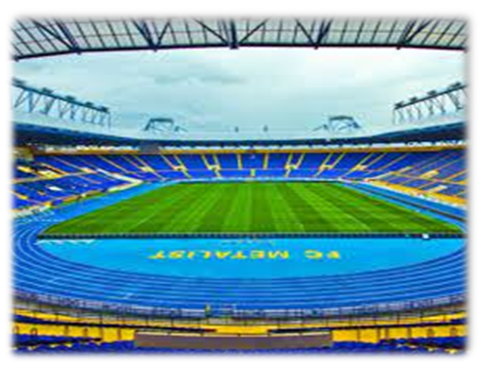
СК « Металіст»
https://metalist.ua/virtualtour.html
Футбол – найпопулярніша спортивна гра у світі, що об’єднує мільйони людей! А ми, харків’яни, пишаємося, що маємо свою футбольну перлину – один з найкращих стадіонів не тільки в Україні, а й в усій Європі – “Металіст”. Під час екскурсії учні ознайомилися з багатою історією стадіону та найцікавішими моментами його функціонування; побували у приміщенні для футболістів, де перед матчами збираються футбольні зірки світового рівня.

Slide 15




Ребуси
Боротьба
Бадмінтон
Плавання
Біатлон

Slide 16
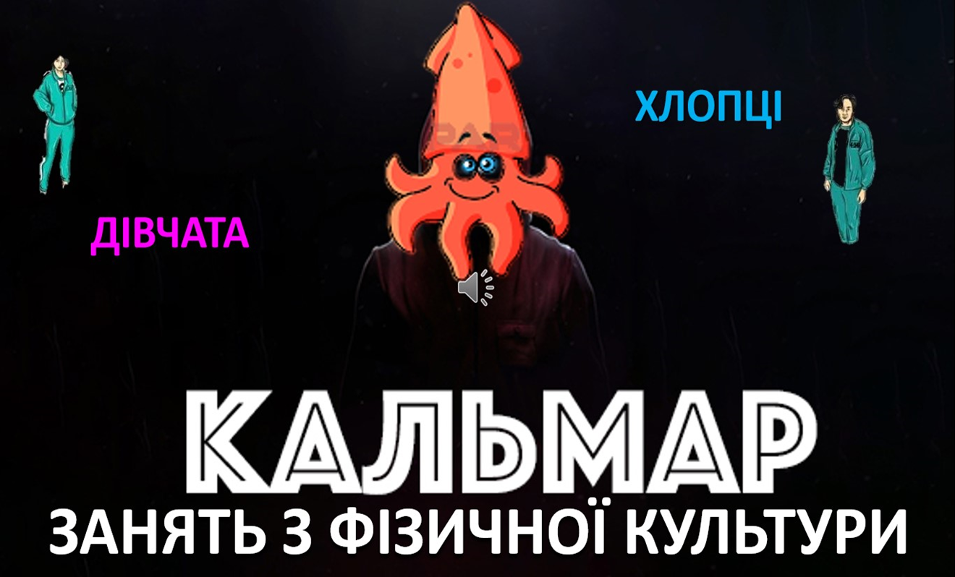
Квести

Slide 17
Отже, застосування інтерактивних вправ на уроках фізичної культури дозволяє підвищувати зацікавленість дітей, мотивацію до навчальної діяльності, сприяє засвоєнню теоретичного матеріалу, спонукає до самостійної діяльності в позаурочний час, виховує активну життєву позицію, почуття колективізму, взаємодопомоги, відповідальності, привчає до ведення здорового способу життя, зміцнення фізичних якостей і здоров’я, що є складовими впевненості і незламного духу,.

